Slide 1
Домашний кинотеатр.
Фильмы для семейного просмотра.
КГУ «СШИ№9»
Педагог-психолог Лисейкина Е.Н.

Slide 2
Продолжаем наши встречи на
диване семейного кинозала.
Думаю, что следующая подборка мультиков и фильмов вам хорошо знакома.
В неё вошли как короткометражные мультфильмы, так и полноценные художественные фильмы-сказки по своей масштабности не уступающие взрослым фильмам.

Slide 3
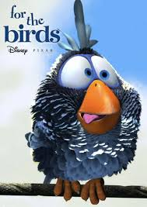
«О птичках» короткий мультик без слов, но в нем и так всё понятно. Он хорош тем, что его можно озвучить самим, говоря за героев разными голосами. Важно понять, что чувствуют герои истории.

Slide 4
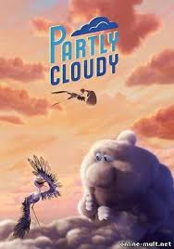
«Переменная облачность»
И здесь опять понятно без слов, что настоящее сотрудничество возможно только если есть доверие и понимание. Будет хорошо, если во время просмотра взрослые подскажут детям какие чувства возникают у героев истории.

Slide 5

Да, не удивляйтесь, но этот мультфильм не новинка.
Это хорошая история о том как важно верить в себя и не зависить от чужого мнения. Тем, кто видел эту историю в детстве, предлагаю посмотреть ее еще раз, но уже с позиции родителя. Возможно вы поймете как мы взрослые формируем поведение наших детей.

Slide 6

И еще один мультфильм.
Ах, как же трудно бывает разобраться, что происходит вокруг. Но еще сложнее понять какие чувства управляю нами в разных ситуациях. И если история научит задавать взрослых вопрос: «Что ты сейчас чувствуешь?». Не только детям, но и себе.
То понимать друг друга будет значительно легче.

Slide 7

Замечательная фантастическая история с коротким названием «Дом».
Пожалуй взрослым стоит посмотреть эту историю, чтобы понять, что и они бывают «зло-грустными», а для детей важно знать, что любое испытание лучше преодолевать вместе.

Slide 8

Сказочная история полная совсем не сказочных испытаний. В ней герои учатся поступать по совести и чести, принимать решения и нести за них ответственность. Узнают, что такое великодушие и самоотверженность. Все испытания, которые выпадают героям фильма, дают им понимание друг

Slide 9

друга и семейных ценностей.
Не менее интересна встреча с повзрослевшими героями уже в следующем фильме этой серии. И как бы небыли опасны приключения главных героев, главное, что все они заканчиваются возвращением домой.

Slide 10
Приятного просмотра!

